Slide 2
O que é?
O álbum do projeto “Minha Vida dá um Livro” é um jeito de contar a história de vida de cada uma das nossas crianças e adolescentes em medida de acolhimento.

Slide 3
Falar em história de vida, é dizer que é único e que embora tenha tido um direito violado e tenha sido separado, cada um tem a própria história, diferente e especial.

Slide 4
Por quê?
A quebra da convivência pode trazer sérias implicações ao desenvolvimento e ao comportamento, assim, além de oferecer os cuidados básicos necessários que a rede de atendimento possibilita, é preciso que também nos ocupemos em cuidar de detalhes do cotidiano.
Criar oportunidades para que crianças e adolescentes possam se expressar, pode ser tão ou mais importante do que matricular na escola, levar para passear ou ir ao médico.

Slide 5
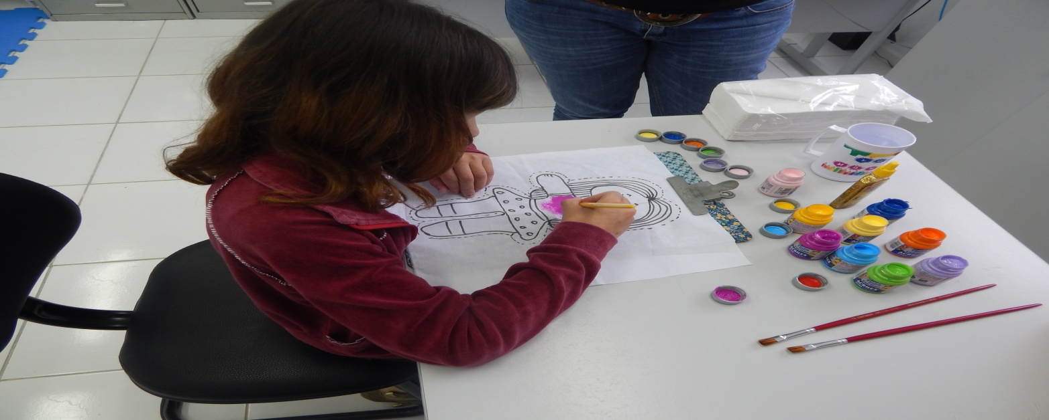
Buscando desenvolver estratégias de cuidado e querendo acolher verdadeiramente quem chega, com a sua história e sua dor, pensando em quão importante é ter o registro daquilo que vivemos ou sentimos, chegamos ao álbum “Minha Vida dá um Livro”.
Registrar a vivência durante o período de acolhimento é evitar que esse tempo, longo ou curto seja um parêntese em branco na vida da criança.
O nosso álbum foi inspirado no belíssimo trabalho do Instituto Fazendo História, no programa Fazendo Minha História.

Slide 6
Quem faz?
A equipe técnica do Serviço de Acolhimento, a Famílias Acolhedoras, as cuidadoras do Abrigo Institucional e as crianças e adolescentes.

Slide 7
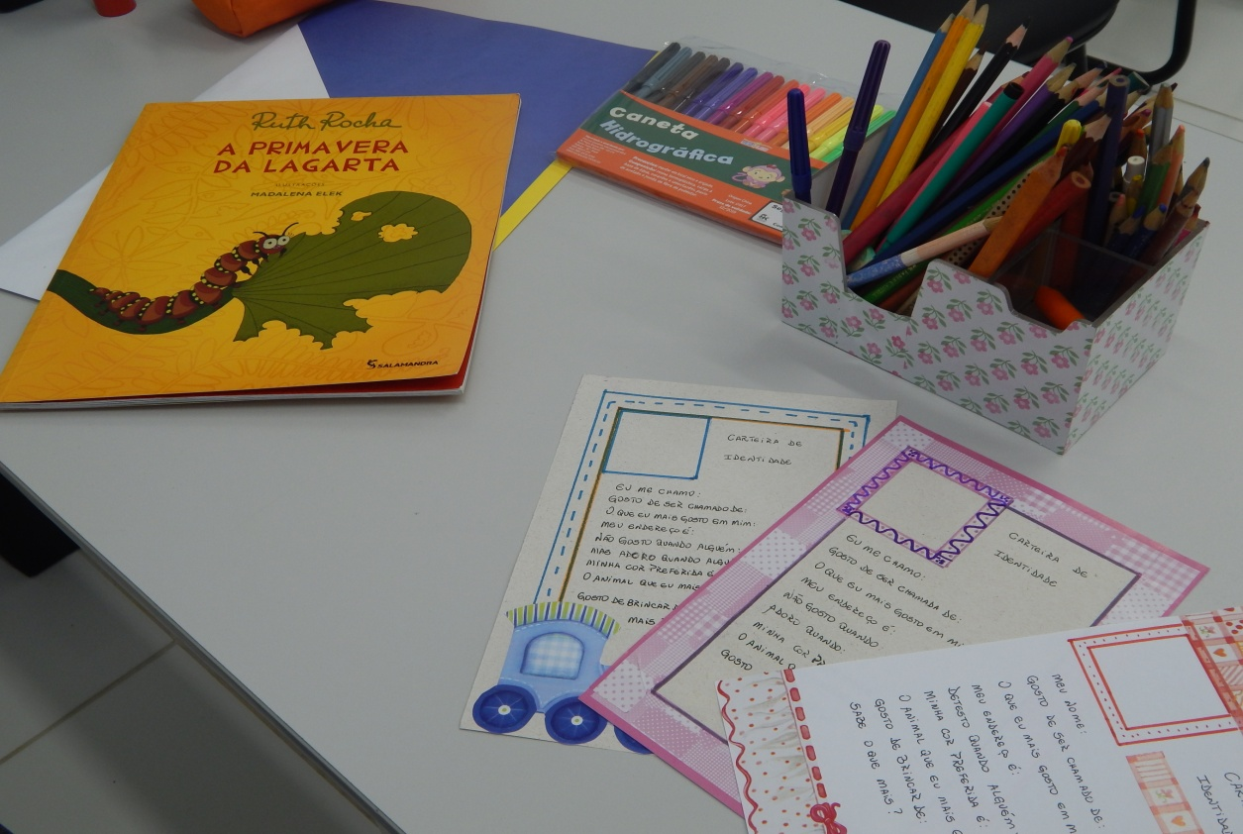
Como faz?
Com papéis coloridos, tinta, canetinha, livros de histórias, fotografias as crianças e adolescentes vão contando o que lhes passa pela cabeça e pelo coração.

Slide 8
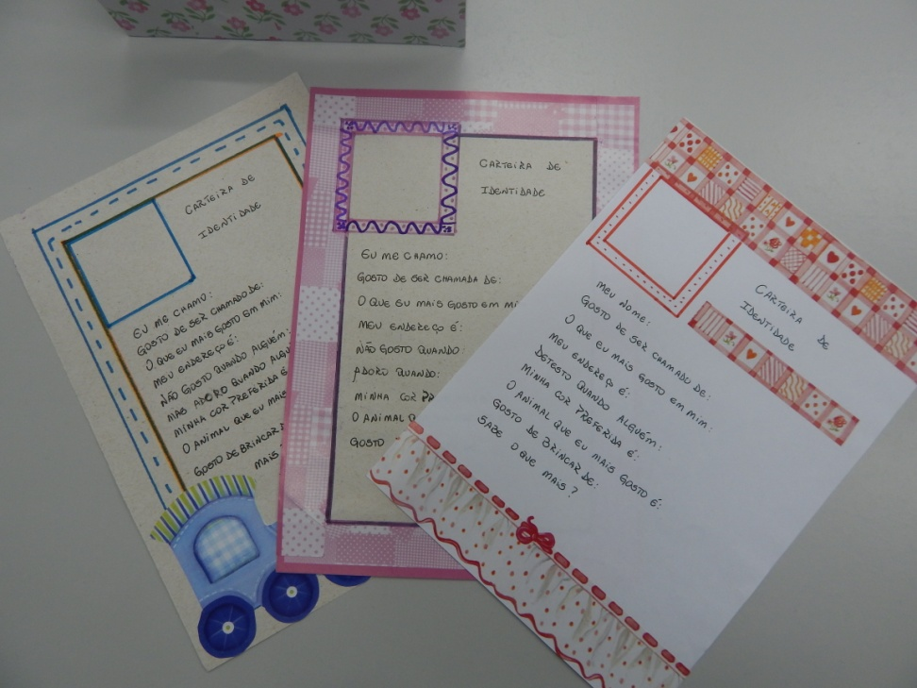
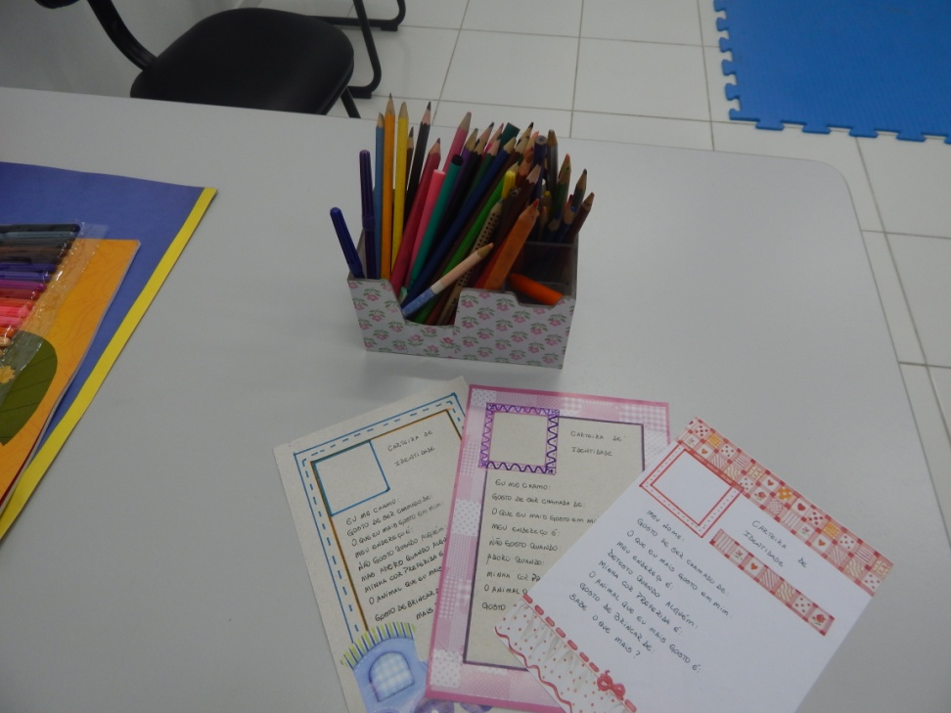
Construímos uma página de cada vez, tem a página da árvore genealógica, em que pegamos a certidão de nascimento para trabalhar as informações possíveis, há crianças que pedem para fazer também a árvore da Família Acolhedora, a página das coisas que gosto e que não gosto... As páginas com fotografias que registram bons momentos, a dos medos, a história de como chegou ao acolhimento, a linha da vida, páginas construídas por amigos, e as de despedida!

Slide 9
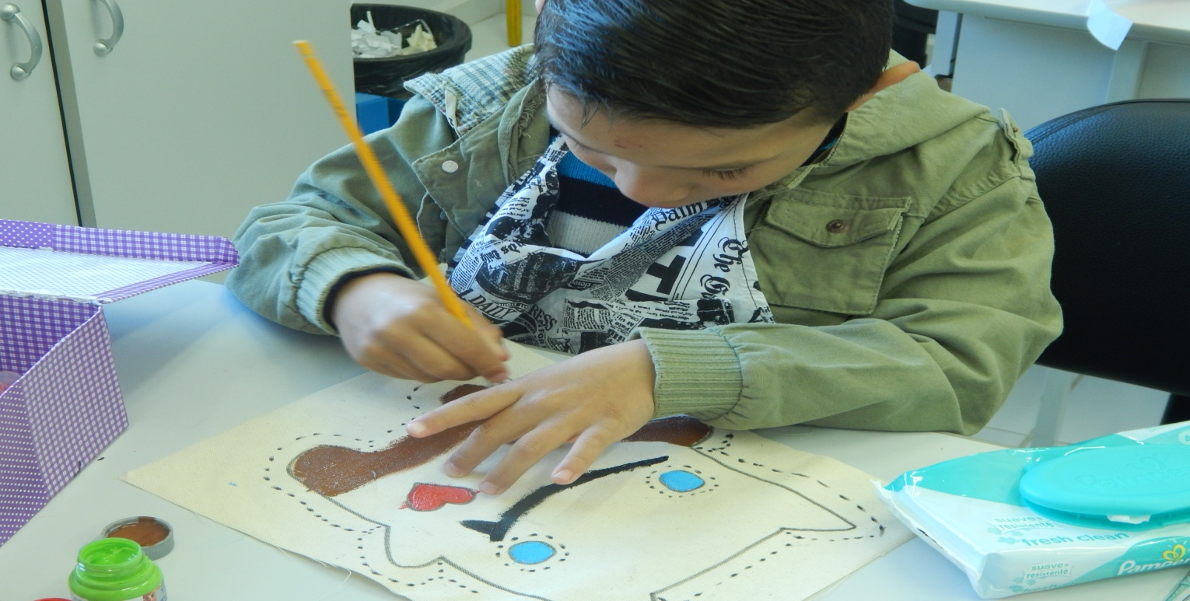
O álbum único, personalizado, feito com amor, é certamente preciosa ferramenta de crescimento e autoconhecimento

Slide 10
Assim, são trabalhados sentimentos, características gostos,
a família biológica, tudo o que diz respeito ao universo da criança.

Slide 11
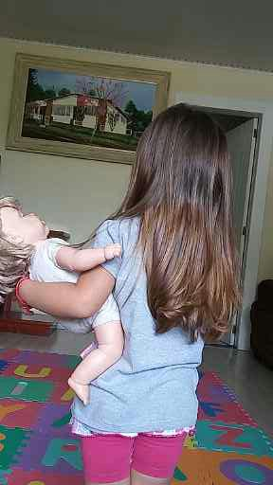
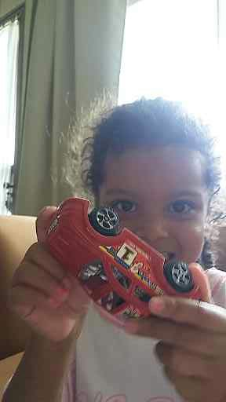
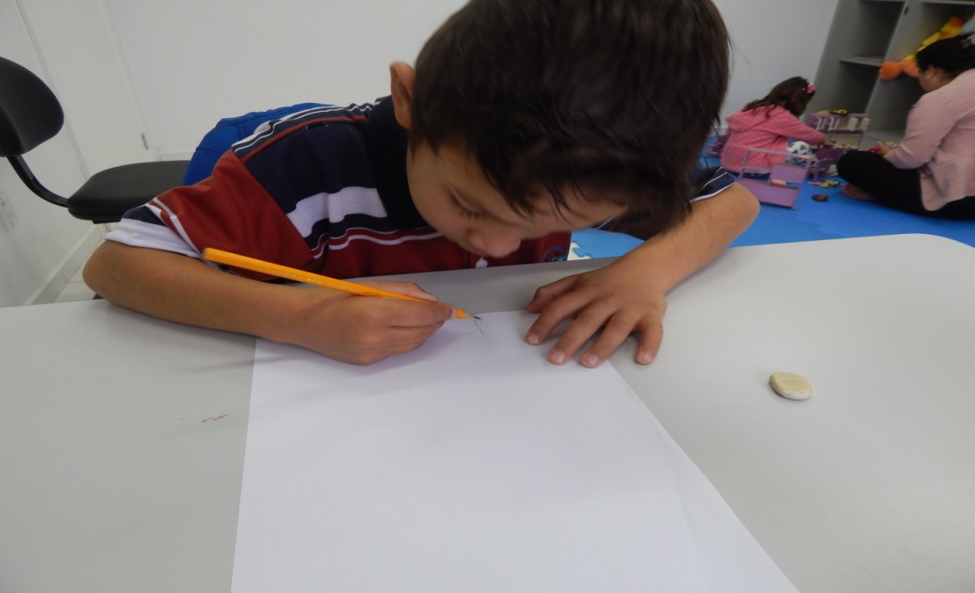

Slide 12
História vivida, história gravada... Impossível apagar...
Nossas experiências
nos definem,
nos constituem...
Toda vida dá um
livro...
Toda história
merece ser contada!

Slide 13
Referência:
www.institutofazendohistória.com.br

